Slide 1
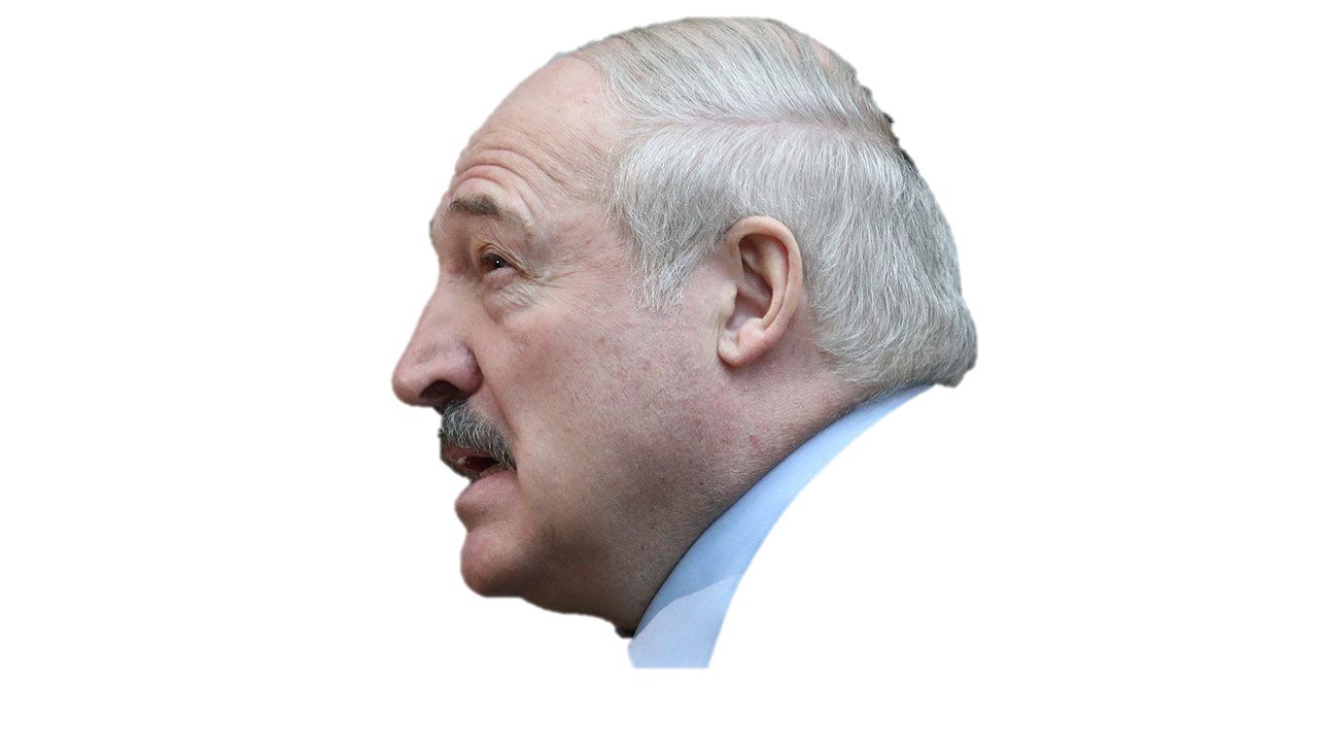
Перспективы участия РБ в международных экономических отношениях

Slide 2
В качестве предпосылок участия Республики Беларусь в международных экономических отношениях целесообразно выделить следующие факторы:
1. Географическое положение республики. Беларусь находится на перекрестке путей между западом и востоком, севером и югом Евразийского континента. Это плацдарм в плане освоения перспективных рынков стран СНГ.
2. Развитая сеть автомобильных и железнодорожных путей сообщения, транзитных коммуникаций. Беларусь имеет выгодно отличающуюся от соседей развитую сеть автомобильных и железнодорожных путей сообщения между странами ЕС и СНГ, транзитные коммуникации и развитую инфраструктуру. Протяженность автомобильных дорог составляет 125 тыс. км., железнодорожных путей – 8,5 тыс.км.

Slide 3
3. Высокообразованная рабочая сила. В Беларуси имеется высокообразованная и сравнительно недорогая рабочая сила, обладающая хорошими техническими навыками и опытом работы на современных предприятиях. Из 1000 человек в республике 372 – с высшим и средним специальным образованием. По расходам на общественное образование в процентах к общему объему государственных расходов Республика Беларусь обогнала США, Японию, Италию, Чехию.
4. Развитая научно-техническая база. Беларусь располагает развитой научно-технической базой разработок в различных областях прикладных и теоретических знаний, особенно в области лазерной и ядерной физики, ядерной энергетики, порошковой металлургии, оптики, математики, программного обеспечения, биотехнологии и др. В Беларуси 282 научно-исследовательских, проектно-конструкторских и высших научных заведения.
5. Развитая технологическая база. В республике существует развитая технологическая база в отраслях промышленности и секторе услуг (машиностроение, радиоэлектроника, связь, приборостроение, металлургия, нефтехимия, легкая, пищевая промышленность).
6. Низкие эксплуатационные издержки. В Беларуси относительно низкие эксплуатационные издержки, особенно в регионах страны (арендная плата, стоимость телекоммуникационных, коммунальных услуг. .
7. Республика Беларусь является членом Евразийского экономического сообщества, Таможенного союза России, Беларуси и Казахстана, что дает возможность доступа на рынки указанных стран без таможенно-тарифных ограничений.

Slide 4
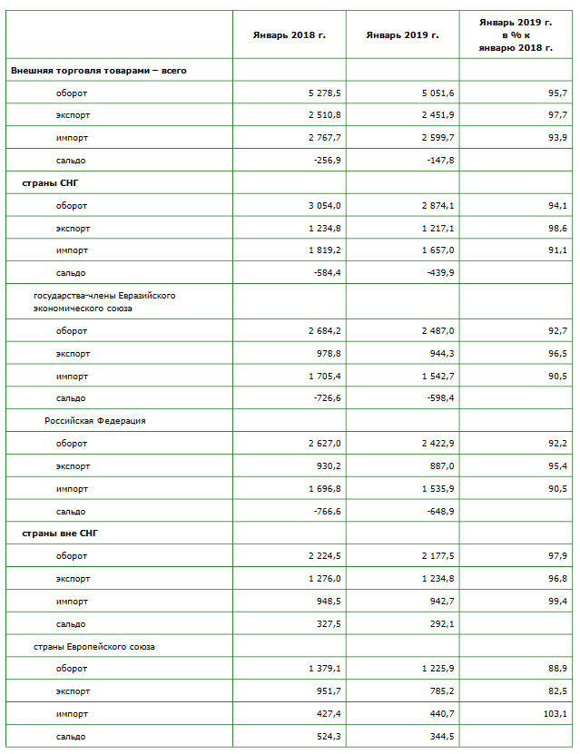
Экспорт и импорт
Экспорт является одним из основных приоритетов развития белорусской экономики. В структуре экономики экспорт традиционно составляет более половины валового внутреннего продукта, в силу чего является одним из основных источников обеспечения устойчивого экономического роста в стране. За годы развития экономики Беларуси в целом завершено формирование на государственном уровне системы стимулирования и поддержки экспорта, основанной на эффективной международной практике. Эта система постоянно развивается и совершенствуется, создаются условия для введения новых эффективных механизмов. Внешняя торговля Республики Беларусь подверглась определенной структурной трансформации в посткризисный период развития мировой торговли. Сегодня взят курс на увеличение доли наукоемкой и высокотехнологичной продукции в структуре экспорта, диверсификацию поставок на новые рынки. Республика Беларусь традиционно реализует многовекторную внешнеэкономическую политику, поддерживает внешнеторговые контакты с большинством зарубежных стран, активно участвует в международных интеграционных процессах.

Slide 5
Экспортный потенциал
Структура белорусской экономики является экспортоориентированной. Доля экспорта в валовом внутреннем продукте (ВВП) традиционно составляет более 50 процентов (по итогам 2019 года – более 52 процентов). Стоимостной объем экспорта товаров и услуг Беларуси вырос с 7 млрд. долларов США в 2000 году до 42 млрд. долларов в 2019 году (рост в 6 раз). Экспортная продукция Беларуси разнообразна и насчитывает свыше 2 000 наименований (по 4 знакам ТН ВЭД ЕАЭС). Среди крупнейших экспортируемых товаров – нефтепродукты, калийные и азотные удобрения, металлопродукция, тракторы, грузовые автомобили, автобусы, химические волокна и нити, шины, древесина и изделия из нее, мебель, одежда, обувь, молочная и мясная продукция. В стране выпускается широкая гамма сложнотехнической продукции, имеющей устойчивый спрос на внешних рынках: сельскохозяйственная техника, троллейбусы и трамваи, дорожно-строительная техника, технологическое и электротехническое оборудование, газовые плиты, стиральные машины, продукция микроэлектроники и оптические приборы. В товарной структуре экспорта Беларуси преобладают топливно-энергетические товары (2019 год – 20,7%), продукция химической промышленности (2019 год – 19,3%), машины, оборудование, транспортные средства (2019 год – 17,6%). Стоит задача инновационного поступательного развития экономики за счет увеличения потенциала наукоемкого и высокотехнологичного производства.

Slide 6
В январе – феврале 2021 г. внешнеторговый оборот товаров Республики Беларусь составил 10 397,9 млн. долларов США, в том числе экспорт – 5 138,8 млн. долларов, импорт – 5 259,1 млн. долларов. К уровню января – февраля 2020 г. из расчета в текущих ценах оборот внешней торговли товарами составил 115,2%, экспорт – 120,7%, импорт – 110,4%. По итогам января – февраля 2021 г. по сравнению с аналогичным периодом предыдущего года экспорт товаров в натуральном выражении увеличился на 22,5%, импорт – на 4,4%. Средние цены экспорта снизились на 1,5%, импорта – возросли на 5,7%.

Slide 7
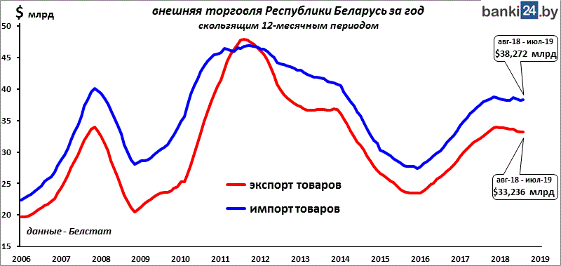

Slide 8
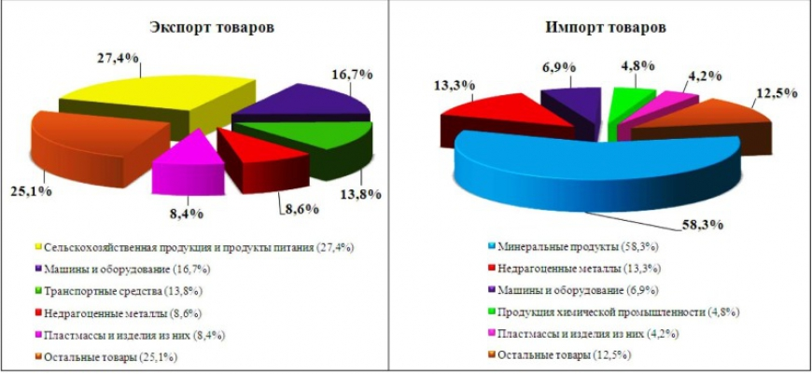

Slide 9
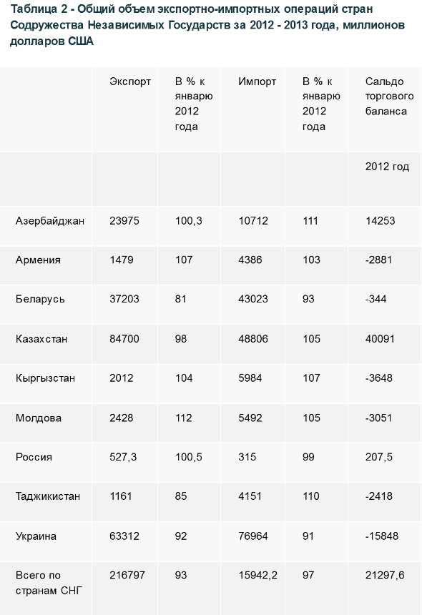
Если рассматривать внешнеторговые связи Республики Беларусь в регионально-страновом разрезе, то следует отметить, что по характеру и объемам внешнеторговых сделок доминирующими остаются отношения со странами Содружества Независимых Государств (СНГ). Именно поэтому целесообразно рассмотреть в качестве примера объем экспортно-импортных операций стран СНГ с товарами за последний период времени.

Slide 10
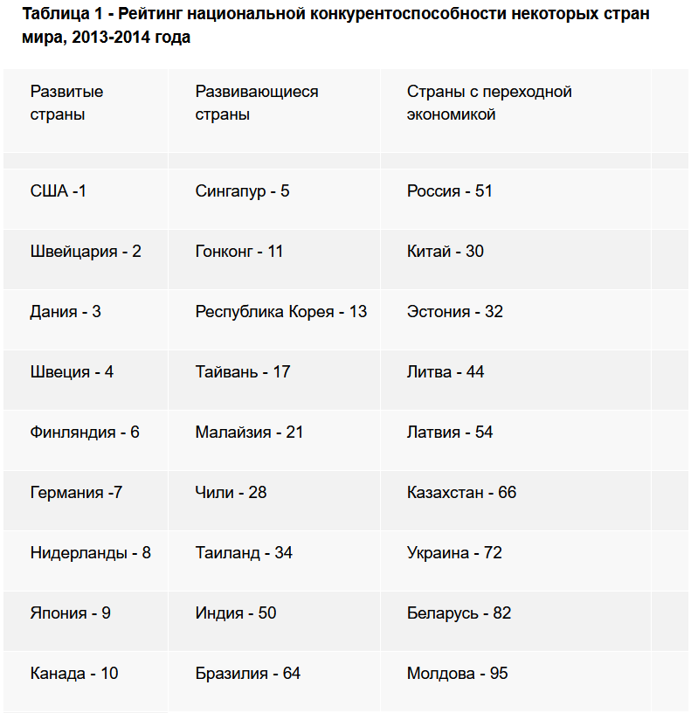
Для отдельно взятых стран интеграция в мировое хозяйство - это длительный и сложный процесс смены приоритетов экономического развития, видоизменения хозяйственных структур и механизмов регулирования. Основные выгоды от расширения мирохозяйственных связей получают, как правило, наиболее конкурентоспособные звенья хозяйства отдельных стран. Они оказываются в особенно выигрышном положении: внешнеэкономические операции еще больше усиливают их конкурентоспособность, снижая издержки производства, расширяя рынки, увеличивая прибыль. Соответственно, будучи заинтересованными в дальнейшей глобализации хозяйственной жизни, они подчеркивают прогрессивность модели открытой экономики.

